Slide 1


Slide 2

Desafio
Avaliar e reduzir churn
Por quê?
Evitar alto custo de instalação;
Indicar maior nível de satisfação;
Facilitar estratégias de upsell e cross-sell;
Aumentar o LTV (Life Time Value).
Como?
Através da consultoria da A3Data.

Slide 3
Nossas entregas
Hoje
Análise exploratória macro e micro;
Insights acionáveis;
Estimativas de impacto financeiro.
Em breve
Dashboard gerencial.
Modelo embarcado no sistema do vendedor;

Slide 4

Análise exploratória macro

Slide 5
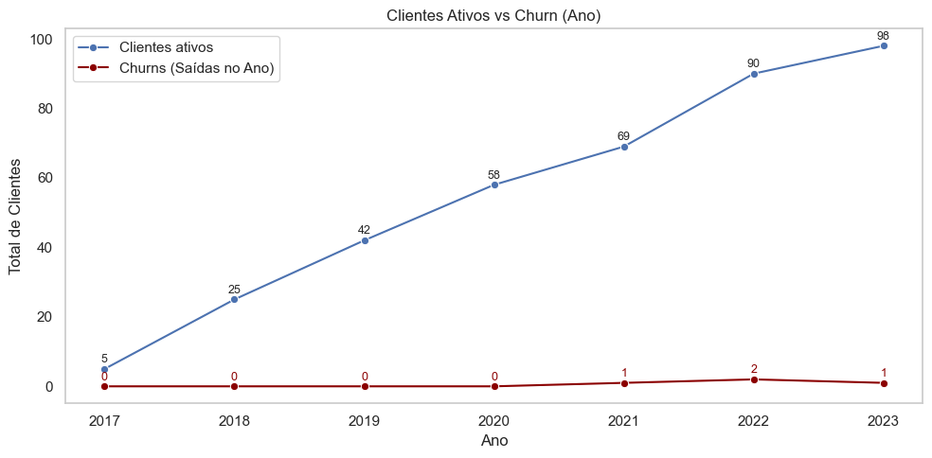
Clientes Ativos vs Churn (Ano)

Slide 6
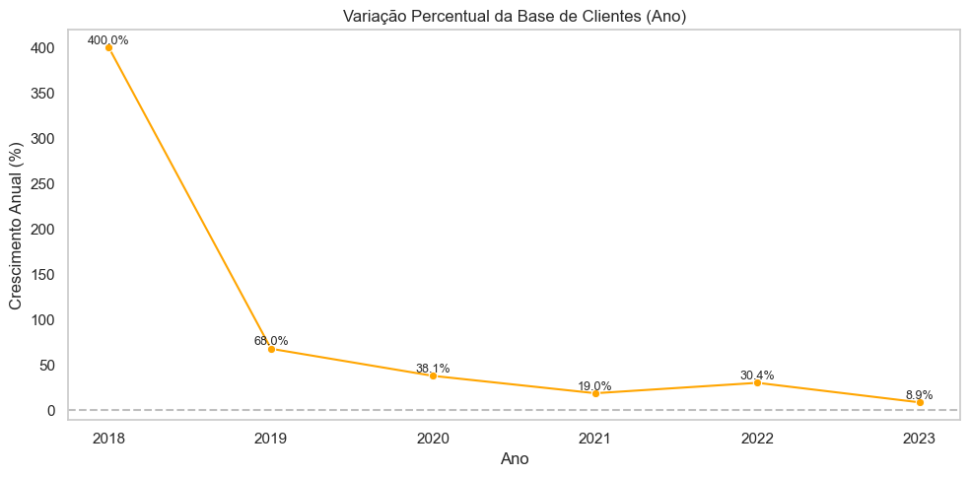
Variação Percentual da Base de Clientes (Ano)

Slide 7
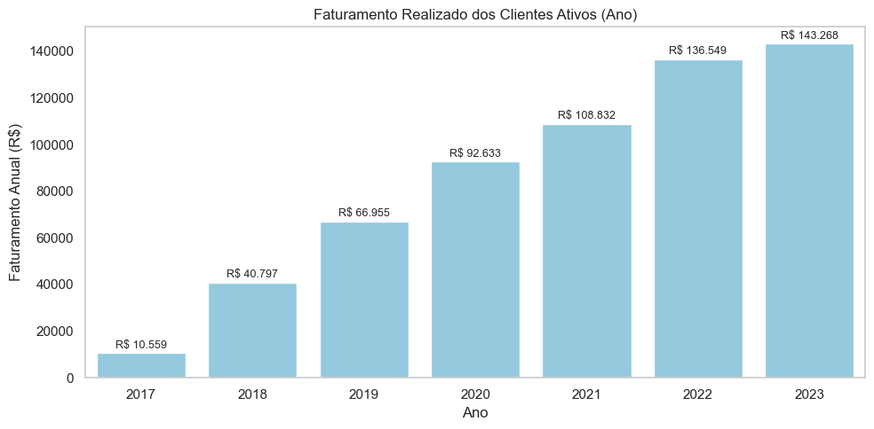
Faturamento Acumulado dos Clientes Ativos (Ano)

Slide 8
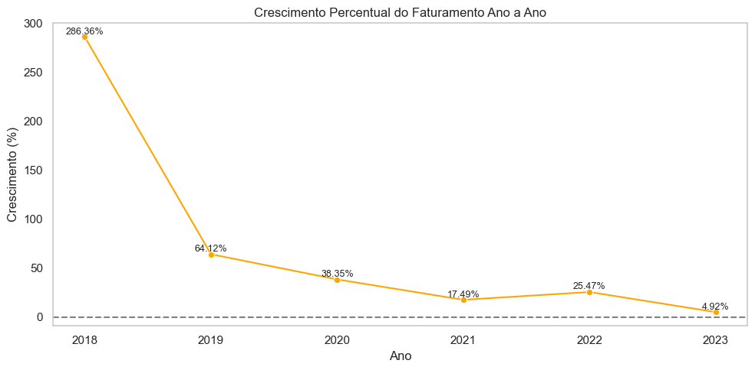
Crescimento Percentual do Faturamento Ano a Ano

Slide 9
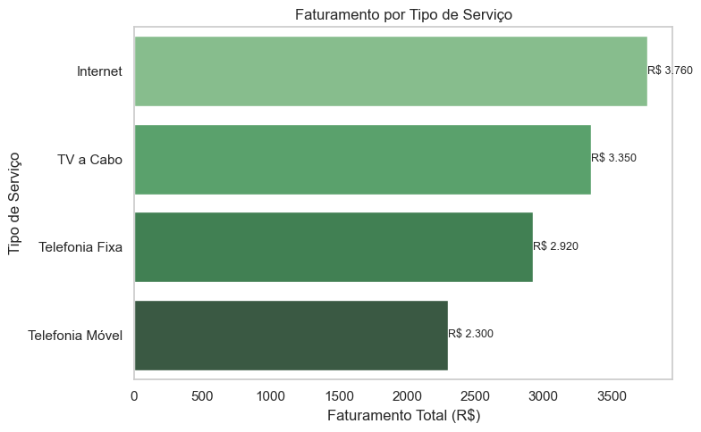
Vendas por tipo de serviço

Slide 10
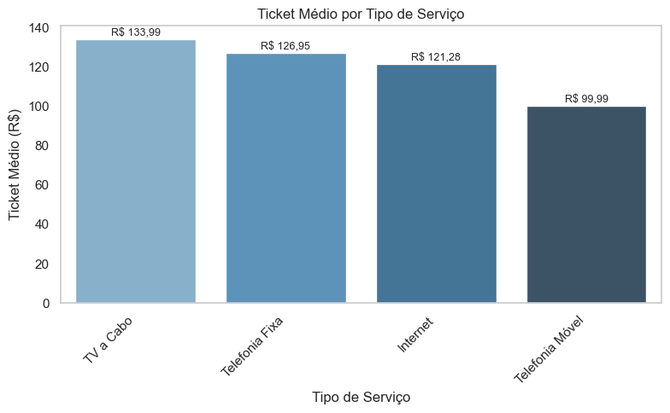
Ticket médio
R$ 122,07
TM por cliente

Slide 11

Análise exploratória micro

Slide 12
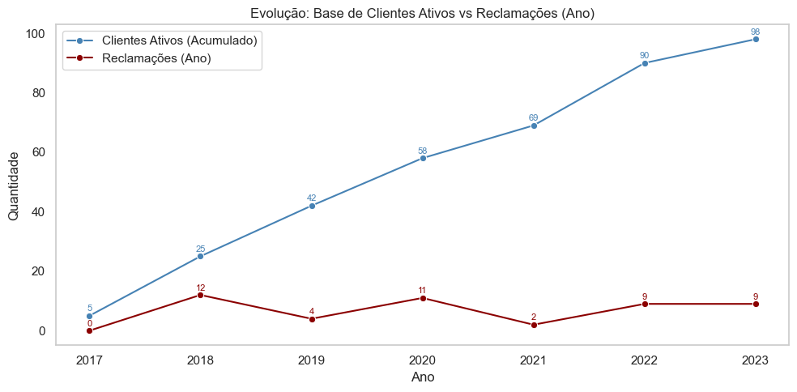
Evolução Base de Clientes Ativos vs Reclamações (Ano)

Slide 13
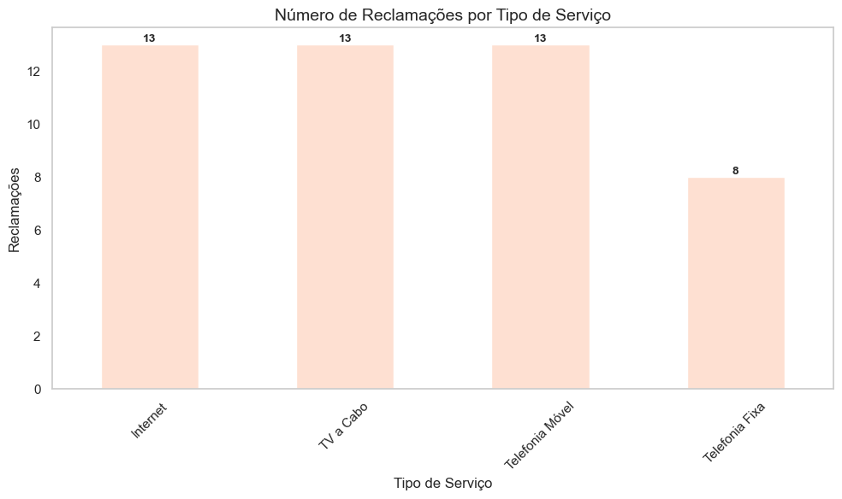
Número de Reclamações por Tipo de Serviço

Slide 14
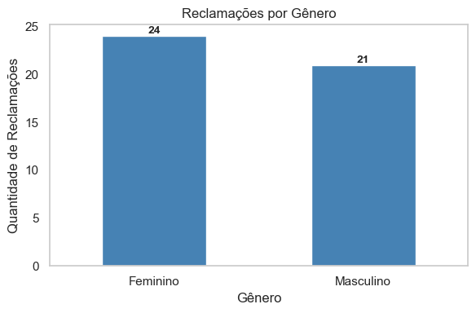
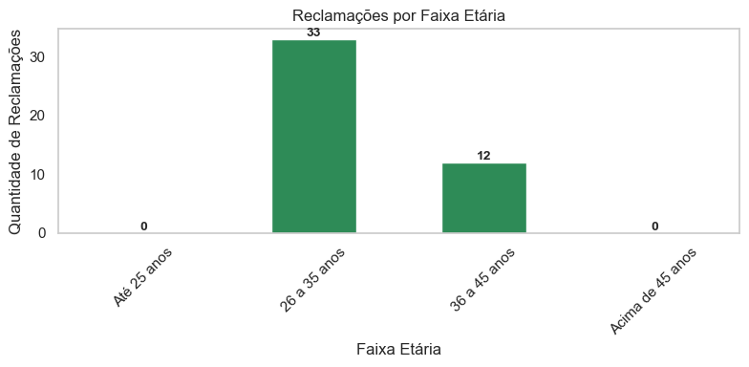
Perfil dos clientes sobre reclamações

Slide 15
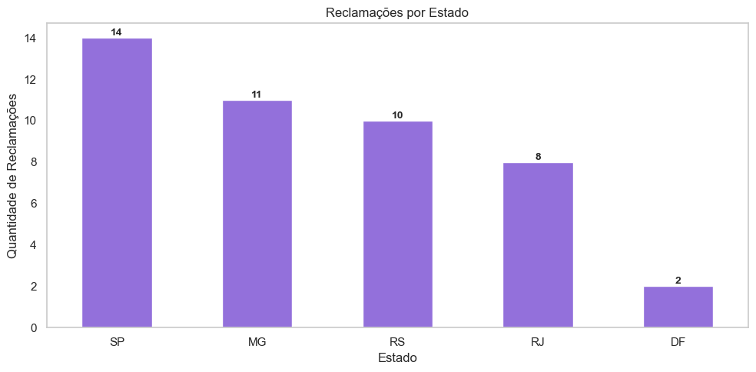
Perfil dos clientes sobre reclamações

Slide 16

Insights acionáveis

Slide 17
1º Reduzir reclamações
Como começar?
Verificando o estado com o maior número de reclamações;
Cruzando as informações dos tipo de serviços;
Observando do que se trata o comentário da reclamação (suporte, fatura, sinal).

Slide 18
2º Realizar vendas em pacotes
395%
316%
R$ 122,07
R$ 482,21
R$ 385,76
TM por cliente
Total do TM de todos os produtos
Total do TM de todos os produtos com 20% de desconto

Slide 19

Impacto financeiro

Slide 20
Você precisa ver isso
2023 projetamos um faturamento de R$ 143.238
Considerando venda de pacotes para a base de 98 clientes
Estimativa de faturamento R$ 453.653

Slide 21
Conclusão
Próximos passos:
Assinatura do contrato com a A3Data;
Maior lucro, inovação e estratégia para a sua empresa.
Em ciência de dados, prever o churn não é apenas antecipar uma saída — é criar a chance de uma permanência e aumentar os lucros.

Slide 22
Muito obrigado.
Otávio Guedes
Cientista de dados da A3Data

